Slide 1
TIẾNG VIỆT
BÀI 32: LUYỆN TẬP: VIẾT TIN NHẮN
Người thực hiện:Vũ Thị Lan

Slide 3
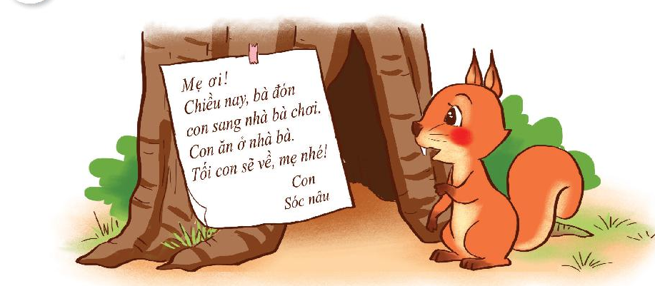
1. Quan sát tranh, đọc tin nhắn của sóc con và trả lời câu hỏi.
a. Sóc con nhắn tin cho ai?
b. Sóc nhắn điều gì cho mẹ?
c. Vì sao Sóc phải nhắn tin?

Slide 4
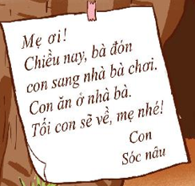
Lời xưng hô
Nội dung
Ký tên

Slide 6
2. Viết tin nhắn cho người thân:
Ông qua nhà đưa em đi mua sách. Lúc đó, bố mẹ đi vắng. Em hãy viết tin nhắn cho bố mẹ yên tâm.
Notes:
6

Slide 7
Lời xưng hô
Nội dung
Ký tên

Slide 8
Hoạt động vân dụng

